Slide 1
Ubytovací středisko hotelu
Činnost řídí vedoucí US,
počet pracovníků závisí na velikosti hotelu, třídě, rozsahu poskytovaných služeb aj.

Slide 2
Ubytovací úsek hotelu zahrnuje oddělení a personál, který zajišťuje ubytovací služby hostům v průběhu jejich pobytu v hotelu. Ve většině hotelů ubytovací úsek vytváří více příjmů, než je tomu u jiných výnosových středisek. Příjmy z ubytování obvykle dosahují více než 60 % celkových příjmů hotelu. Příjmy za stravování dosahují obvykle cca 35 % (prům. 25 % příjmy za jídla, příjmy za nápoje - podle zaměření cca 10 %) a další příjmy z doplňkových služeb mají nevýrazný podíl, tento poměr je v každém ubytovacím zařízení jiný, podle struktury klientů a zaměření zařízení.

Slide 3
I. Část příjmu Front office
(rezervace, recepce, vrátnice)
Rezervační oddělení
vede přehled o objednávkách, zpracovává statistiky, analýzy a přehledy o využití lůžkové kapacity hotelu, soustřeďuje informace o příjezdech, využívá CRS.
Recepce
provádí Check In a Check Out, stará se o hosta při příjezdu, pobytu, při odjezdu, vede operativně-technickou evidenci, účtuje, zajišťuje pokladní a směnárenskou činnost.
Vrátnice
klíče od pokojů, služby vrátnice placené a neplacené, informace, pošta hostů, vzkazy apod.

Slide 4
Mezi základní úkoly úseku Front Office patří zejména:
Prodávat hotelové pokoje hostům, provádět jejich registraci, tzv. Check-In, stanovovat status hotelových pokojů v systému.
Koordinovat služby hostům.
Zajišťovat informace o hotelu, místě, ve kterém se hotel nachází, informovat o zajímavostech a událostech místa, které představují zájem hosta (služby Concierge).
Udržovat aktuální informace o stavu ubytovací kapacity hotelu.
Starat se o účty hotelových hostů během pobytu.
Pečovat o účetnictví ve vztahu k hotelovým účtům hostů a zajišťovat kompletně finanční vyrovnání s hosty.
Odhlašovat hosty z hotelu při jejich odjezdu, tzv. Check-Out.

Slide 5
Mezi základní úkoly úseku Front Office patří zejména:
Prodávat hotelové pokoje hostům, provádět jejich registraci, tzv. Check-In, stanovovat status hotelových pokojů v systému.
Koordinovat služby hostům.
Zajišťovat informace o hotelu, místě, ve kterém se hotel nachází, informovat o zajímavostech a událostech místa, které představují zájem hosta (služby Concierge).
Udržovat aktuální informace o stavu ubytovací kapacity hotelu.
Starat se o účty hotelových hostů během pobytu.
Pečovat o účetnictví ve vztahu k hotelovým účtům hostů a zajišťovat kompletně finanční vyrovnání s hosty.
Odhlašovat hosty z hotelu při jejich odjezdu, tzv. Check-Out.

Slide 6
II. Část lůžková
(úsek hotelových pokojů)
  příprava a úklid pokojů, přilehlých prostor, služby hostům.
V příjmové části probíhá rezervace pokojů, příjem objednávek a prodej pokojů, provádí se opatření k zajištění bezpečnosti hostů a jejich majetku, příjem objednávek na doplňkové hotelové služby, zajišťuje se spojení hosta s vnějším prostředím, prodej drobných předmětů, provádí se zúčtování s hostem a vyřizují se potřebné administrativní práce.

Slide 7
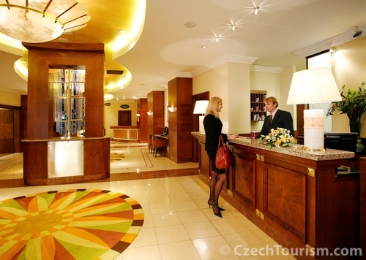
Recepce
Hlavní úkol je koordinace úkolů všech recepčních pracovníků, je hlavním organizátorem celého ubytovacího procesu a všech návazných recepčních služeb, spolupracuje s úsekem hotelové hospodyně, s vrátnicí, se stravovacím úsekem, s technickým úsekem a s úsekem doplňkových služeb pro hosty.

Slide 8
Služby recepce:
příjem hosta, jeho ubytování, evidence obsazených a volných pokojů, pronájem volných pokojů, evidence účtů hostů, směnárenská činnost, inkaso hostů, zajišťování informací a všech služeb spojených s pobytem hosta, zajišťování odjezdu hosta, příjem rezervací a vedení statistiky.
Scénář pro příjezd a odjezd hosta vytváří jednotný standard služeb ve všech směnách provozu recepce.

Slide 9
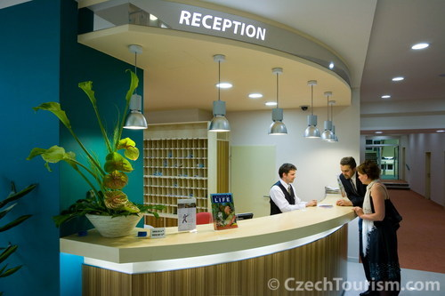
Pracovníci recepce:
Vedoucí ubytovacího úseku
Recepční
Žurnalista
Pracovnice
rezervačního
oddělení
Směnárník
Pokladník

Slide 10
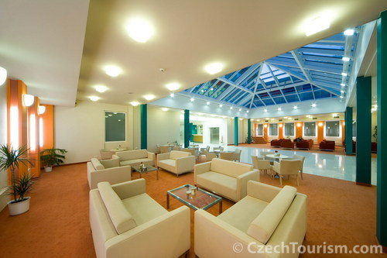
Obvyklé uspořádání recepčních služeb
  rezervace pokojů
  příjem hosta
  přidělování pokojů
  registrace hostů,
  přihlašování a odhlašování
  na oddělení pasové a cizinecké policie,
  směnárenská činnost
  inkaso za ubytování
  vydávání klíčů od pokoje
  předávání pošty
  vyřizování vzkazů
  nošení zavazadel
  podávání informací
  zajišťování služeb v hotelu
  zajišťování požadavků hosta
  mimo hotel
  služby vrátnice
  telefon, fax
  styk s cestovními kancelářemi
Úroveň technické vybavenosti zázemí ovlivňuje rychlost odbavení hosta a vyřízení jeho požadavků.

Slide 11
Uspořádání halových služeb na recepčním pultu
Halová služba a úschova zavazadel
Telefon, Fax
Hotelová vrátnice
Recepce a registrace hostů
Pokladna, směnárna a fakturace
Rezervační oddělení
Akce, sympozia, kongresy
CK, letecké společnosti

Slide 12
Umístění recepčního pultu – rychlá orientace hosta.
Požadavky na uspořádání recepčního pultu jsou různé, účel a možnosti prostoru.
Uspořádání vytváří specializaci pracovních úkonů pracovišť.
Schémata uspořádání halových služeb vychází z velikosti nebo druhu UZ:
  služby doporučené pro obchodní a turistické UZ v městské zástavbě,
  služby doporučené pro lázeňské, horské nebo rekreační UZ.
  služby malých UZ
  služby velkých UZ
Počty pracovníků jsou ovlivněny řadou činitelů (úroveň technického vybavení).
Kumulace funkcí.
Halové služby – rozsah ovlivňuje úroveň UZ, jeho umístění, velikost, podnikavost a hotelový management.

Slide 13
ObvyklE placené služby:
  doprava zavazadel mimo prostory UZ,
  půjčování sportovních předmětů, zařízení,
  telekomunikační služby,
  pochůzky mimo UZ,
  opravy šatstva, praní, žehlení prádla hostů,
  půjčování diktafonů, přenosných TV, videa apod.
  úschova zavazadel,
  pronájem bezpečnostních schránek,
  léčebné procedury,
  prodej novin, časopisů, suvenýrů, sortimentního minima na recepci,
  hlídání dětí,
  doplňkové služby (sportovní a relaxační),
  zprostředkování dalších služeb,
  průvodce,
  zapůjčení rybářského nebo honebního vybavení apod.

Slide 14
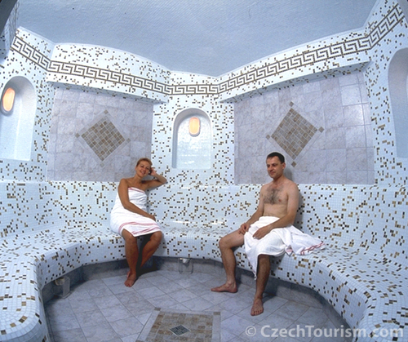

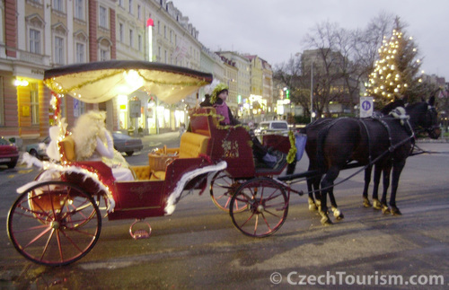
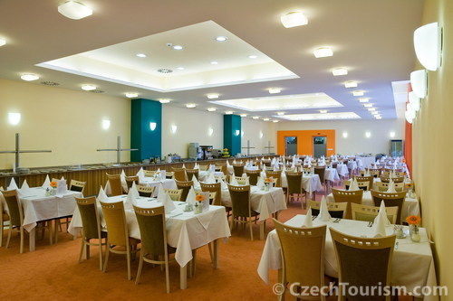

Slide 15

Neplacené služby
  vyřizování vzkazů,
  podávání informací,
  donáška zavazadel
  při příjezdu hosta a odjezdu hosta,
  úschova zavazadel při časném příjezdu a odjezdu,
  půjčování společenských her a knih dětem, novin, časopisů,
  buzení,
  obstarávání poštovní agendy hostů,
  poskytování hotelových dopisních papírů a obálek, pomoc při rozbalování a balení zavazadel hostů, pomoc při přípravě koupele,
  přestěhování hosta apod.

Slide 16
Vrátnice
Služby vrátnice
vydávání klíčů od pokojů, třídění pošty hostů, sběr vzkazů pro hosty, vyřizování požadavků hostů, sestavování Rooming listu, informace, pochůzky, řízení bagažistů, dveřníků, pochůzkářů, buzení hostů, zapůjčování sportovních a jiných předmětů, časopisů, her, úschova zavazadel, evidence zapomenutých předmětů, prodej suvenýrů a sortimentního minima, vyúčtování výloh vrátného za pochůzky pro hosty apod., údržba pořádku v hotelové hale, zajišťování bezpečnosti prostor a hostů, parkování, noční pochůzky.
Při použití klasických klíčů – seznam hostů a skupin, přehled obsazenosti pokojů, data příjezdů a odjezdů hostů, u hotelů s elektronickým klíčovým systémem funkce vrátnice odpadá.
Kumulace služeb recepce a vrátnice.

Slide 17
Pracovníci vrátnice:
Bell Captain
Halový vrátný
Bagažista
Výtahář
Pochůzkář
Poslíček
Dveřník
Vozmistr
Šatnář
Čistič obuvi
Pracovnice sekretářských služeb

Slide 18
Operativní technická evidence recepce a vrátnice
Domovní kniha – kniha hostů
Recepční list – štafle – orientace o stavu obsazenosti pokojů.
Levá část – čísla pokojů, jejich kvalita, velikost, jména bydlících hostů, data příjezdů a odjezdů, národnost, počet osob v jednotlivých pokojích.
Pravá část – nově příchozí hosté.
Zadní část – statistiky: hosté podle národností, počty příjezdů a odjezdů, volných pokojů, procento sávající využití lůžkové kapacity, průměrná délka pobytu hostů,zvláštní události v hotelu za 24 hodin, buzení hostů, příjezdy VIP hostů apod.
Hotelový deník – jméno, národnost hosta, číslo pokoje, cena pokoje, počet osob, přistýlka, služby, součet denní tržby hosta, zaplaceno celkem, přenos do dalšího dne ( v malých UZ nahrazuje evidenci účtu hosta.
Pokladní stvrzenka
Kniha vydaných faktur
Kniha buzení
Pořadník objednávek ubytování
Denní výkaz tržeb (název UZ, datum, recepční, pokoj číslo, číslo stvrzenky, placeno v hotovosti – na úvěr, obrat celkem)

Slide 19
Záznam přijatých rezervací – rezervační kniha
Waiting list
Abecední seznam hostů – Rooming list
Kontrolní recepční list – sestavení pokojů podle pater – pomocná orientace v obsazenosti pokojů pro zaměstnance.
Hotelový průkaz
Vzkaz pro hosta
Příkaz pro službu hostům
Evidence změn bydlících hostů
Evidence pošty hostů
Evidence zapomenutých předmětů
Evidence změn bydlících hostů
Depozitní obálka
Záznam přijatých rezervací, rezervační list
List zvláštních služeb
Kniha hlášení návštěv
Kniha buzení hostů

Slide 20
Služby hotelové pokladny – žurnálu a směnárny
  součást recepčního pultu,
  inkaso hosta, vedení a likvidace účtu hosta.
Úkoly:
  evidence účtu hosta v hotelovém deníku,
  směnárenská činnost a odvody valut do banky,
  vedení hotelové pokladny a její denní zúčtování,
  vystavování faktur pro úvěrové účty,
  kontrola a statistika.

Slide 21
Evidence účtů hotelových hostů:
recepční list + příjezd dne, počet dní pobytu, cena za pobyt za den, tržba za pokoj - stvrzenka hostu.
V malých UZ se vede hotelový deník.
Jednotlivé účty hostů dle pokojů.
Hotelové účtovací pokladny – značný počet hotelových pokojů, rastry pro rozpis tržeb.
Hotelový software.

Slide 22
Zúčtování s hostem
Pobyt hosta na jednu noc.
Časný odjezd hosta.
Překročení limitu.
Neposkytnutí úvěru.
Zákaz konzumací na úvěr.

Slide 23
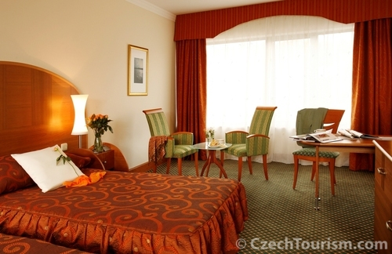
Rezervace pokojů
Objednávka se zaznamenává manuálně, pomocí kódových znaků, nebo software.
Zápis do knihy rezervací.
Příjem a záznam objednávek, knihování a evidence objednávek, vyžádání potvrzení, zápis do rezervační karty, zpracování získaných informací, vedení statistik, styk s hosty a spolupráce s recepcí.

Slide 24
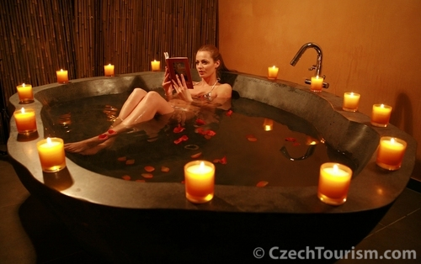
Náležitosti rezervačního listu:
  číslo objednávky, požadavek na ubytování, požadovaná délka pobytu, objednavatel, forma objednávky, podmínky storna, podpis recepční.
Objednávky:
  individuální,
  skupinové.

Slide 25
Ubytovací podmínky
platnost rezervace,
stornopoplatky,
poplatky za rezervované pokoje hostů, kteří se nedostavili do hotelu během prošlé noci (100%),
platnost rezervace do určené hodiny,
odchod hostů z pokoje,
rezervace na denní pokoj (7.00 – 19.00) za cenu jedné noci,
rezervace na půldenní pokoj.

Slide 26
Přihlašování hostů k pobytu
„Zásady pro hlášení pobytu cizinců v hromadných ubytovacích zařízeních“ sekce cizinecké policie a pasové služby v ČR.
Zákon č.23/1992 Sb. O pobytu cizinců na našem území.
Za cizince (hosta) v UZ je povinen plnit ohlašovací povinnost provozovatel UZ.
Domovní kniha pro cizince, archivuje se 5 let.
Totožnost cizince, platnost cestovního dokladu, platnost víza, ohlášení ohlašovacímu orgánu, ubytování na 1 noc s povolením ohlašovacího orgánu.

Slide 27
Přijetí hosta Check in
po předchozí rezervaci – přenos údajů o hostu z rezervačního oddělení, jejich kontrola
a případná oprava,
nebo bez předchozí rezervace,
přidělení pokoje a
otevření účtu hosta
  založení společného účtu pro skupiny, nebo více účtů na jeden pokoj,
  stanovení mezního úvěrového kreditu, záloha,
  automatizované průběžné natěžování účtu (pomocí terminálových markovacích pokladen, pomocí klíčového systému prostř. karet)

Slide 28
Odhlášení hosta Check Out
Uzavření hotelového účtu, vyúčtování s hostem
  slučování plateb a jejich přenášení na jiné účty (firemní), nebo štěpení účtů, tisk účtů v různých jazycích, detailní rozpis natížených služeb, tisk předběžného účtu.
Objednání dalších služeb pro odjíždějícího hosta.

